Slide 1
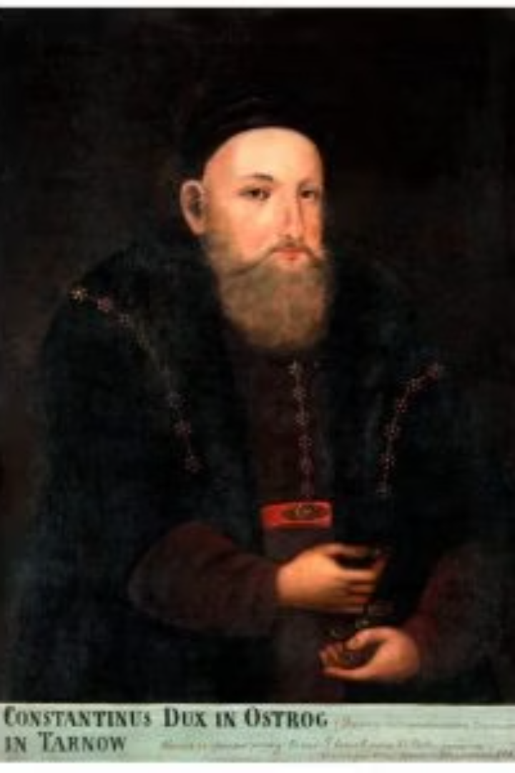
В.-К. Острозький: Меценат та Освітній Реформатор
Презентація про внесок князя Василя-Костянтина Острозького в розвиток української культури та освіти.

Slide 2
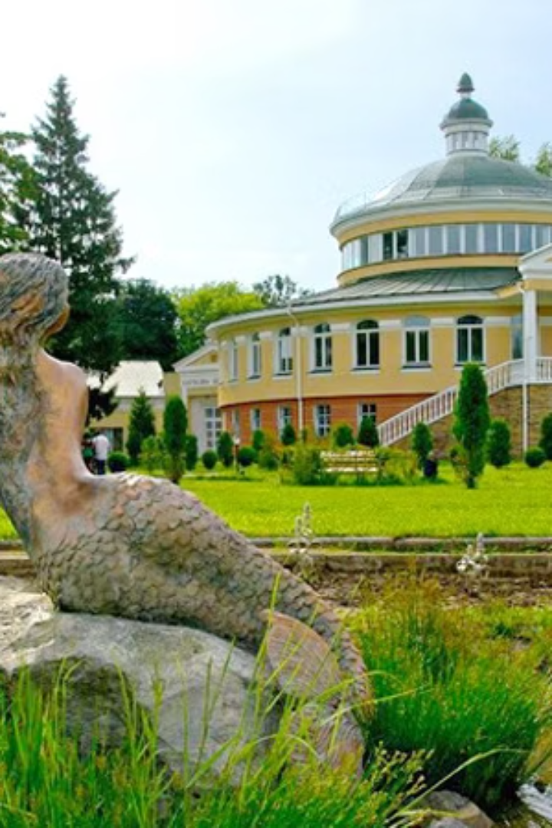
Заснування Острозької Академії
У 1576 році князь заснував Острозьку академію, перший вищий навчальний заклад Східної Європи. Вона поєднувала вивчення мов, богослов'я, філософії та риторики. Навчання базувалося на принципах гуманізму.
Перший ВНЗ
Гуманістичні Принципи
Острозька академія — перший вищий навчальний заклад у Східній Європі.
Навчання базувалося на гуманістичних засадах, відрізняючись від єзуїтських колегій.
Широкий Спектр
Вивчалися слов'янська, грецька, латинська мови, богослов'я, філософія, риторика.

Slide 3
Діяльність Друкарні
У 1577–1578 роках князь відкрив друкарню в Острозі. Тут була надрукована Острозька Біблія (1581 р.). Це перше повне видання Біблії церковнослов’янською мовою.
Відкриття Друкарні
Острозька Біблія
Символ Захисту
Князь відкрив друкарню в Острозі у 1577–1578 роках.
Надрукована у 1581 році, перше повне видання церковнослов'янською мовою.
Стала символом захисту православної ідентичності.

Slide 4



Підтримка Освіти та Культури
Острозький фінансував школи при монастирях. Він заохочував переклади античних і візантійських творів. До Острога запрошували митців, архітекторів і музикантів.
Фінансування Шкіл
Переклади Творів
Запрошення Митців
Підтримував створення шкіл при монастирях.
Заохочував переклади античних та візантійських творів.
Запрошував до Острога митців, архітекторів, музикантів.

Slide 5



Вплив на Православ'я
Діяльність Острозького сприяла збереженню православної віри. Академія готувала священиків, які поширювали освіту. Друкарня забезпечувала релігійними текстами парафії.
Збереження Віри
Сприяв збереженню православної віри.
Підготовка Священиків
Академія готувала священиків для поширення освіти.
Релігійні Тексти
Друкарня забезпечувала парафії релігійними текстами.

Slide 6
Спадщина Острозької Академії
Острозька академія стала взірцем для інших закладів, зокрема Києво-Могилянської академії. Сьогодні Національний університет «Острозька академія» продовжує ці традиції.
1
1576
Заснування Острозької академії.
2
1632
Заснування Києво-Могилянської академії, що наслідувала Острог.
3
Сьогодення
Національний університет «Острозька академія» продовжує традиції.

Slide 7



Висновок: Основи Української Ідентичності
Діяльність В.-К. Острозького заклала основи української національної культури. Він сприяв розвитку освіти та збереженню православної ідентичності. Його спадщина є надзвичайно важливою.
Культура
1
Заклав основи національної культури.
Освіта
2
Сприяв розвитку української освіти.
Ідентичність
3
Зберіг православну ідентичність.

